Slide 1
รายงานผลการประเมินองค์กรคุณธรรม
ประจำปีงบประมาณ พ.ศ. 2566
สำนักงานปศุสัตว์เขต 6

Slide 2
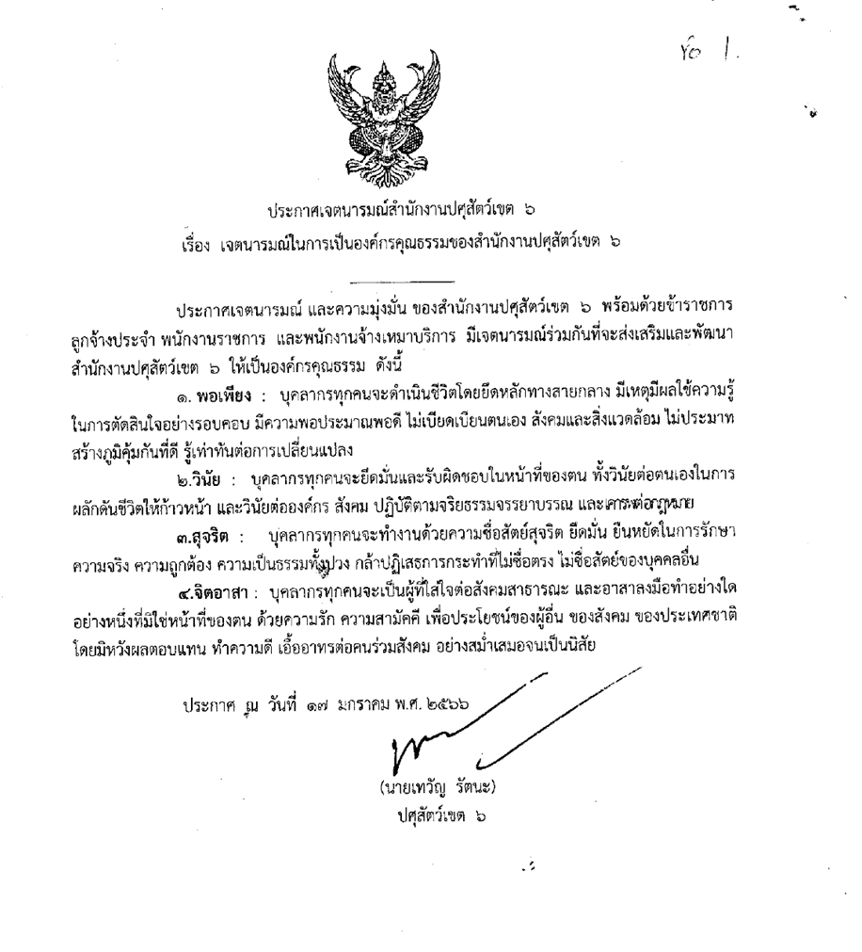
การประเมินระดับที่ ๑ องค์กรส่งเสริมคุณธรรม
๑) องค์กรมีการประกาศเจตนารมณ์ร่วมกันที่จะขับเคลื่อนองค์กรให้เป็นองค์กรคุณธรรม โดยยึดมั่นในหลักธรรมทางศาสนา หลักปรัชญาของเศรษฐกิจพอเพียง วิถีวัฒนธรรมไทย และคุณธรรม 5 ประการ พอเพียง วินัย สุจริต จิตอาสา กตัญญู

Slide 3
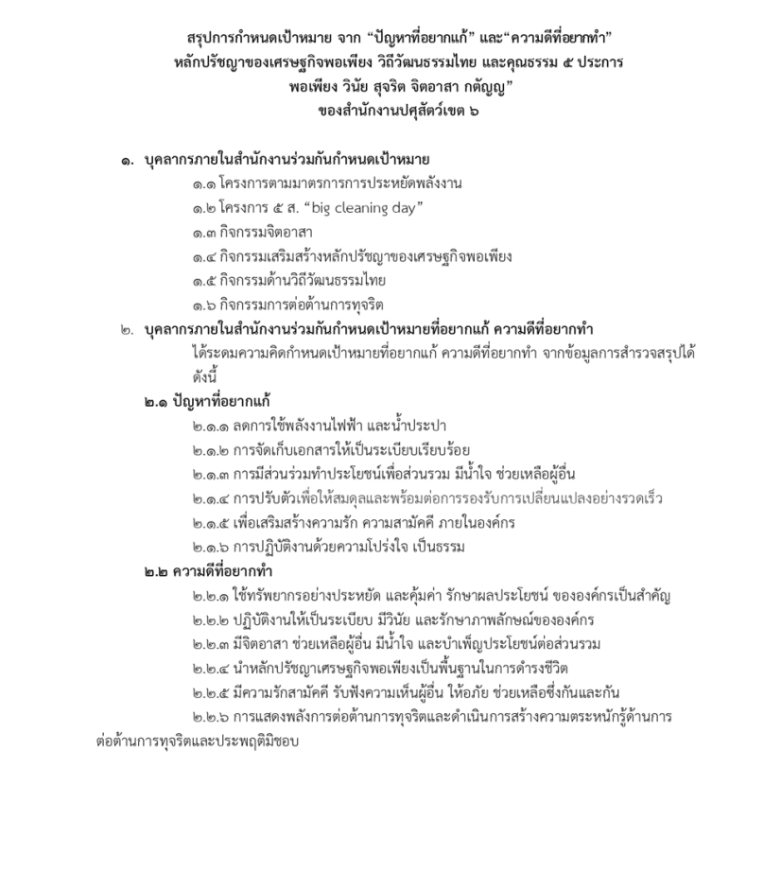
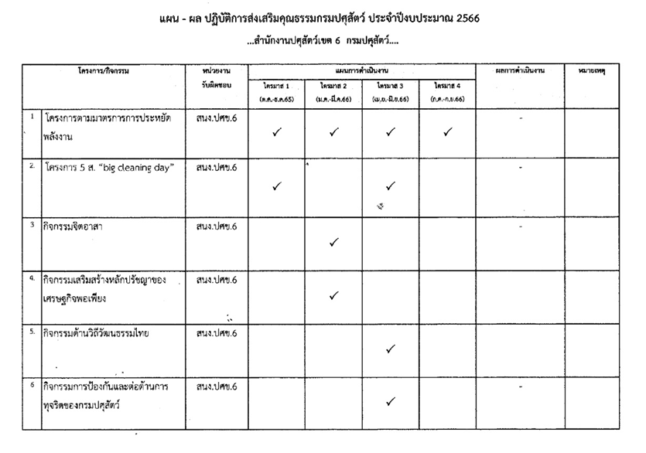
๒) องค์กรมีการกำหนดเป้าหมาย จาก “ปัญหาที่อยาก แก้” และ“ความดีที่อยากทำ” ที่สอดคล้องกับหลักธรรมทางศาสนา หลักปรัชญาของเศรษฐกิจพอเพียง วิถีวัฒนธรรมไทย และคุณธรรม 5 ประการ พอเพียง วินัย สุจริต จิตอาสา กตัญญู
๓) องค์กรมีการจัดทำแผนการดำเนินงาน ตามเป้าหมายที่กำหนดไว้ ในข้อที่ 2 อย่างมี ส่วนร่วมของบุคลากร เพื่อการพัฒนาองค์กร

Slide 4
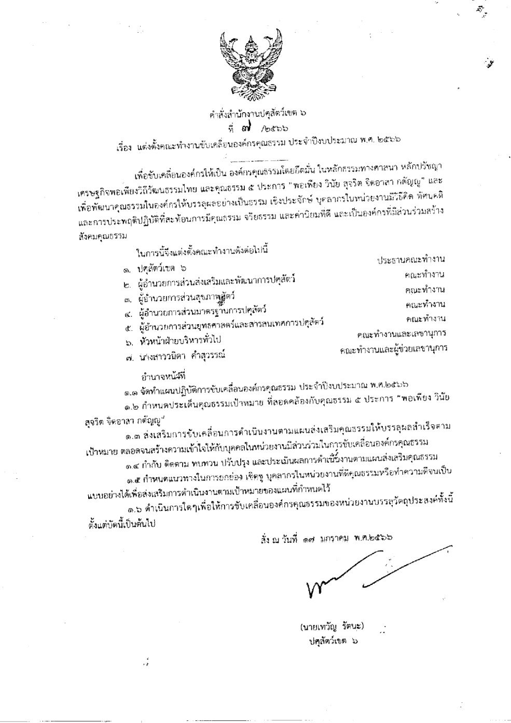
แต่งตั้งคณะทำงานรับผิดชอบการดำเนินงาน

Slide 5
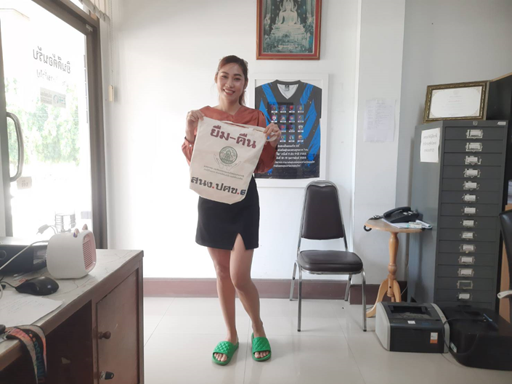
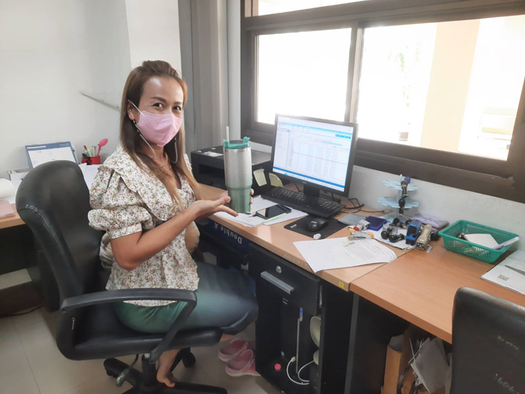
การประเมินระดับที่ ๒ องค์กรพัฒนาคุณธรรม
การประเมินกระบวนการพัฒนาและการดำเนินงานตามแผน
๔) องค์กรมีผลสำเร็จของการดำเนินงานตามเป้าหมายของแผนการดำเนินงานที่กำหนดไว้ในข้อที่3
(1) ด้านพอเพียง
- รณรงค์การงดใช้ขวดพลาสติก และงดใช้ภาชนะประเภทใช้ครั้งเดียวทิ้ง โดยให้ใช้แก้วน้ำส่วนตัว งดใช้ภาชนะโฟม บรรจุอาหาร และลดการใช้พลาสติกหูหิ้ว โดยใช้ถุงผ้าใส่ของแทน

Slide 6
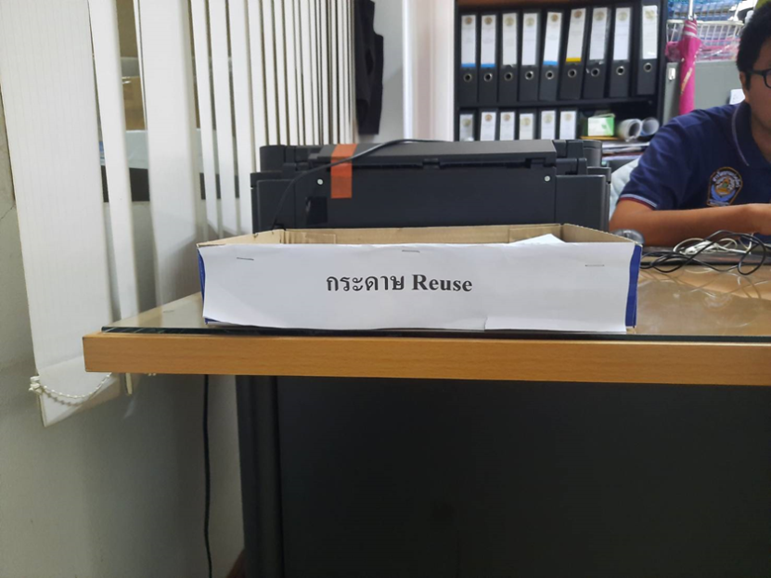
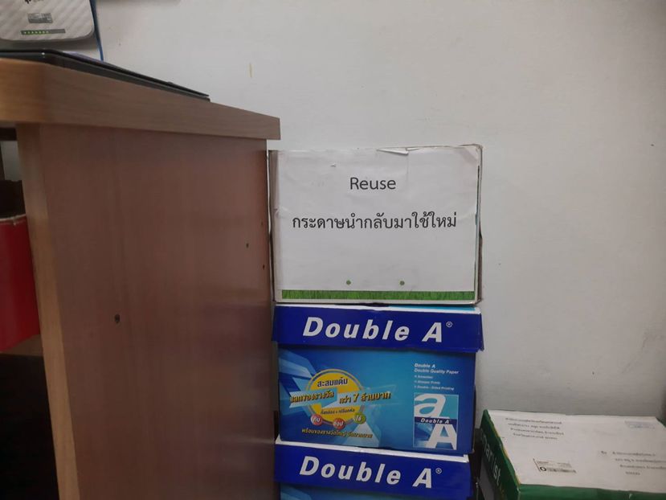
- จัดตั้งจุดเก็บกระดาษใช้แล้ว รวบรวมไปใช้กระดาษหน้าสอง และ Reused เป็นกระดาษโน้ต

Slide 7
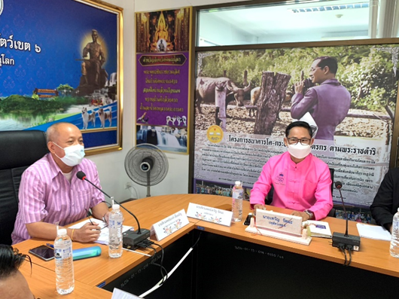
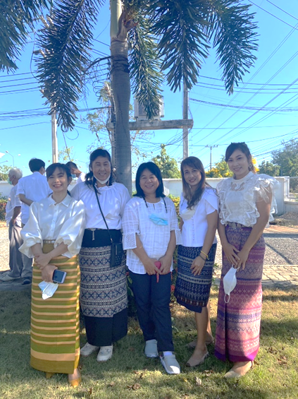
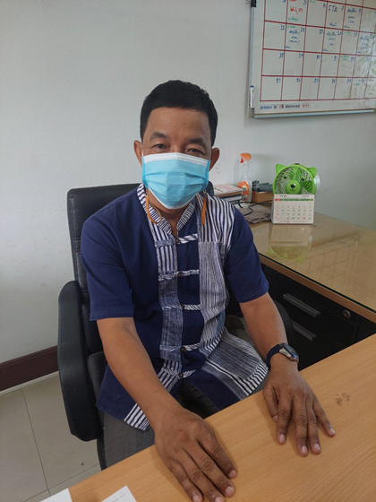
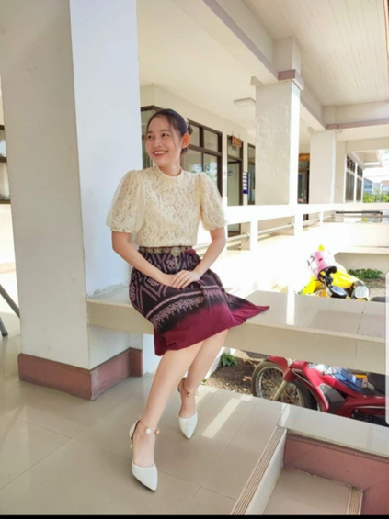
(2) ด้านวินัย
-รณรงค์เรื่องการแต่งกายที่เหมาะสม สร้างภาพลักษณ์ที่ดีแก่องค์กร จัดกิจกรรมรณรงค์เครื่องแต่งกายที่เหมาะสม เพื่อสร้างภาพลักษณ์ที่ดี แก่องค์กร โดยส่งเสริมและสนับสนุนการใช้และสวมใส่ผ้าไทย ตามความเหมาะสมอย่างน้อยสัปดาห์ละ 1 วัน

Slide 8
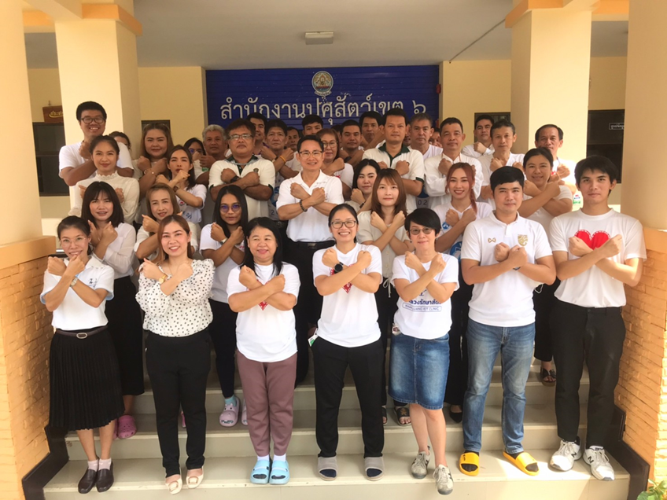
(3) ด้านสุจริต - สำนักงานปศุสัตว์เขต 6 โดยนายเทวัญ รัตนะ ปศุสัตว์เขต 6 เข้าร่วมกิจกรรมต่อต้านการทุจริตและประพฤติมิชอบของกรมปศุสัตว์ ปีงบประมาณ 2566 ณ สำนักงานปศุสัตว์เขต 6 เพื่อแสดงเจตจำนงสุจริตและความมุ่งมั่นในการต่อต้านการทุจริต สร้างความตระหนักรู้ ความเชื่อมั่นในการบริหาร จัดการ และการปฏิบัติราชการอย่างโปร่งใส - แสดงแบนเนอร์การต่อต้านการทุจริตคอร์รัปชันหน้าเว็บไซต์ของหน่วยงาน

Slide 9
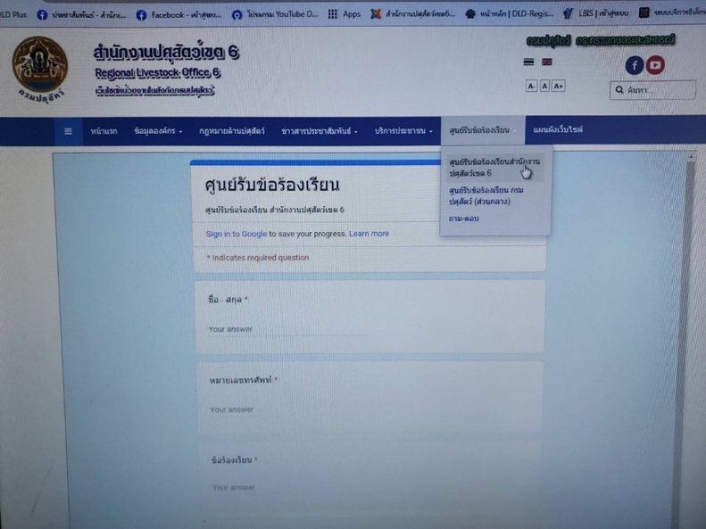
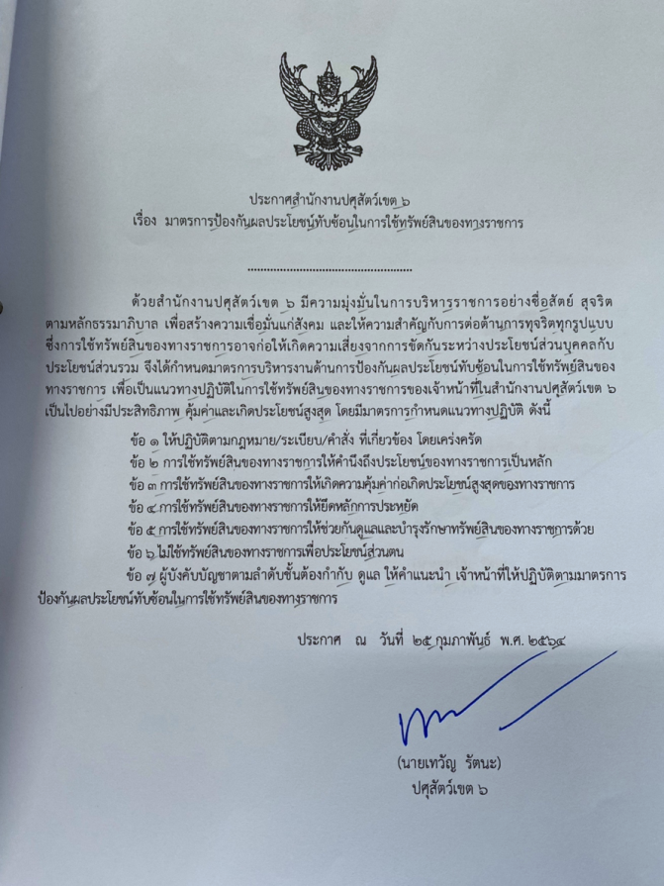
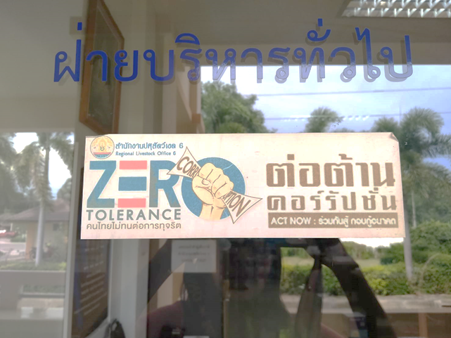
-ประกาศนโยบายการป้องกันและการต่อต้านการทุจริต เพื่อให้เป็นมาตรฐานในการปฏิบัติหน้าที่แก่ผู้บริหารและบุคลากรในหน่วยงานได้ยึดถึงปฏิบัติ
จัดให้มีช่องทางการรับเรื่อง
ร้องเรียนทุกข์ในการปฏิบัติหน้าที่
จัดให้มีแผ่นป้ายแสดงการต่อต้าน
การทุจริตของหน่วยงาน และกล่องรับแจ้งเรื่องร้องเรียน/เบาะแสการทุจริต

Slide 10
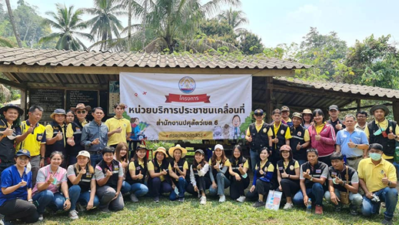
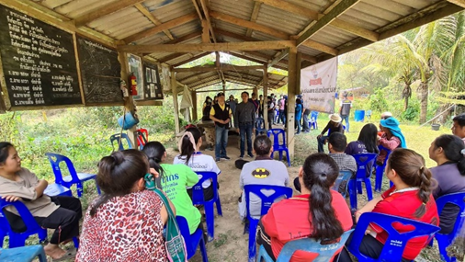
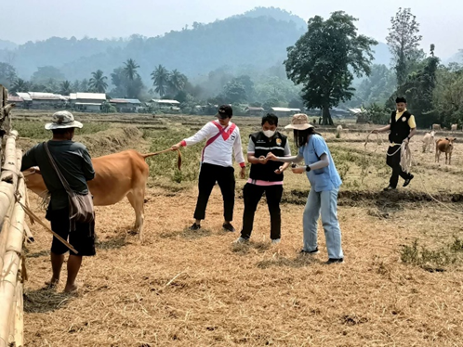
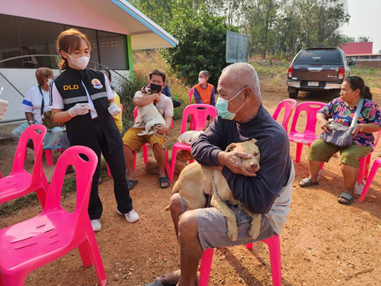
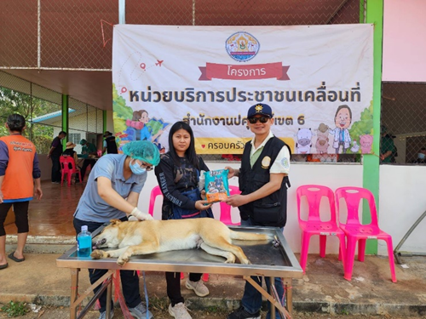
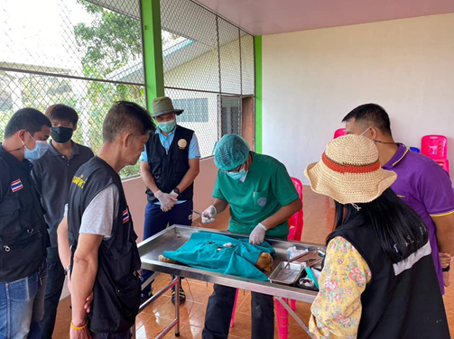
(4) ด้านจิตอาสา -“สำนักงานปศุสัตว์เขต 6 ออกหน่วยบริการประชาชนเคลื่อนที่ ในพื้นที่จังหวัดกำแพงเพชร”วันที่ 7-8 มีนาคม 2566 นายเทวัญ รัตนะ ปศุสัตว์เขต 6 พร้อมด้วยเจ้าหน้าที่สำนักงานปศุสัตว์เขต 6 ร่วมกับสำนักงานปศุสัตว์จังหวัดกำแพงเพชร ออกหน่วยบริการประชาชนเคลื่อนที่ เพื่อเป็นการสร้างความรับรู้ให้แก่ประชาชนและชุมชนท้องถิ่น สามารถรับองค์ความรู้ทางด้านวิชาการ และการเข้าถึงบริการภาครัฐอย่างเป็นรูปธรรม - โดยให้บริการด้านปศุสัตว์ โค กระบือ และการให้บริการด้านสัตว์เล็กสุนัขและแมว การตรวจรักษาพยาบาลสัตว์ การฉีดวัคซีนป้องกันโรคสัตว์ กำจัดพยาธิภายในและภายนอก การเสวนาความรู้การป้องกันโรคระบาดในปศุสัตว์ แนะนำการเลี้ยงสัตว์และบริการดูแลสุขภาพสัตว์ ตลอดจนอบรมโครงการพัฒนาพื้นที่สูงแบบโครงการหลวง ณ อำเภอโกสัมพีนคร จังหวัดกำแพงเพชร

Slide 11
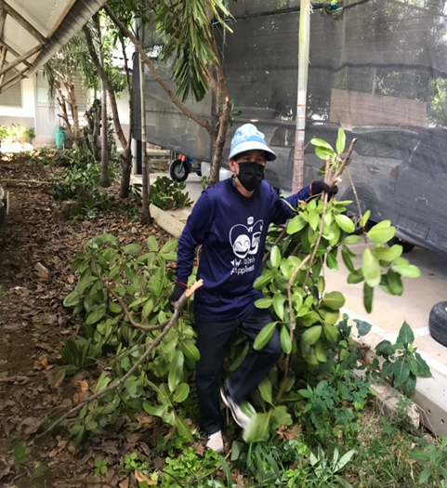
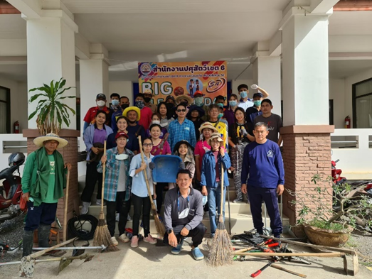
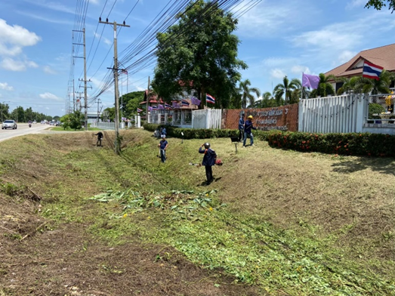
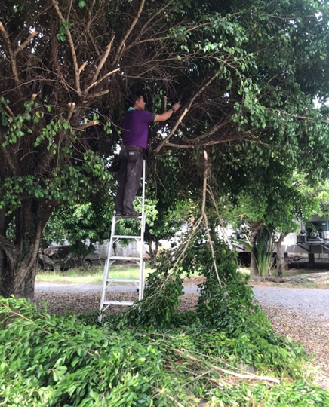
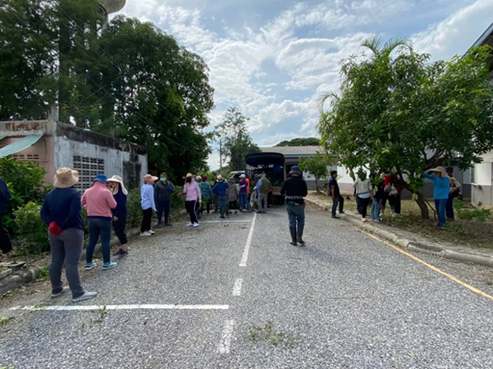
-“สำนักงานปศุสัตว์เขต 6 จัดกิจกรรม “Big cleaning day ครั้งที่ 2 ประจำปีงบประมาณ พ.ศ. 2566 ทำความสะอาดพื้นที่บริเวณสำนักงานปศุสัตว์เขต 6

Slide 12
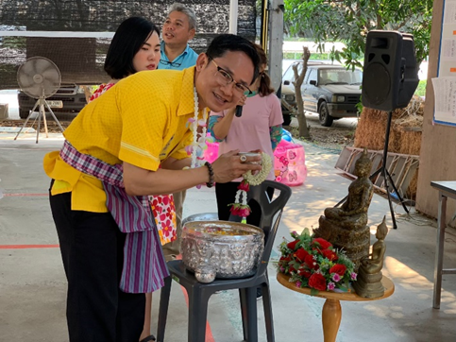
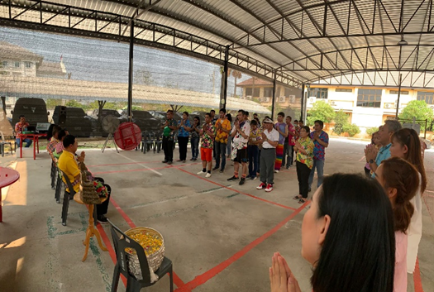
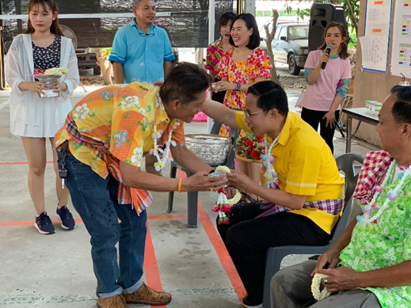
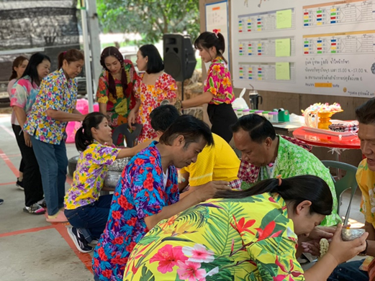
(5) ด้านกตัญญู - สำนักงานปศุสัตว์เขต 6 จัดกิจกรรม "รดน้ำขอพรและสรงน้ำพระ" เนื่องในวันสงกรานต์ ประจำปี 2566 เพื่อความเป็นสิริมงคล แก่หน่วยงานและเจ้าหน้าที่ทุกคน อีกทั้งได้มีการสวมใส่เสื้อผ้าลายดอกและผ้าไทยเพื่อสืบสานอนุรักษ์วัฒนธรรมประเพณีอันดีงามของไทย และเพื่อให้สอดคล้องกับ วิถีวัฒนธรรมไทย

Slide 13
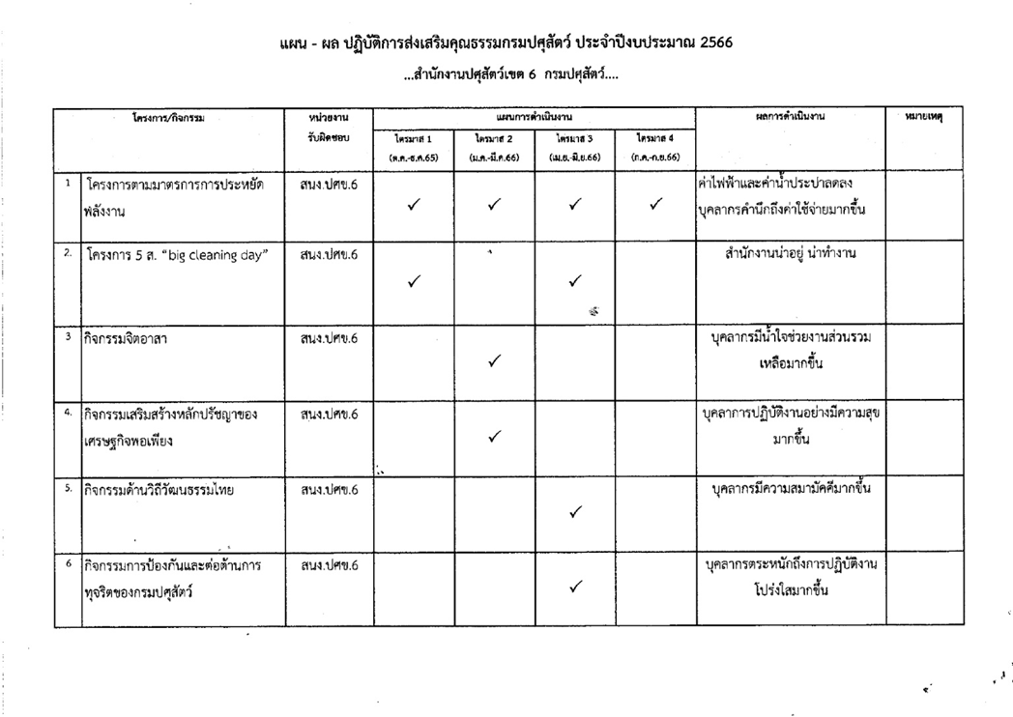
๕) องค์กรมีการประเมินผลหรือรายงานผลการดำเนินงาน มีการปรับปรุงหรือพัฒนา มีการทบทวนหรือถอดบทเรียน เพื่อให้การดำเนินงานมีผลสำเร็จเพิ่มมากขึ้น และเป็นไปตามเป้าหมายของแผนการดำเนินงาน ที่กำหนดไว้ในข้อที่ 3

Slide 14
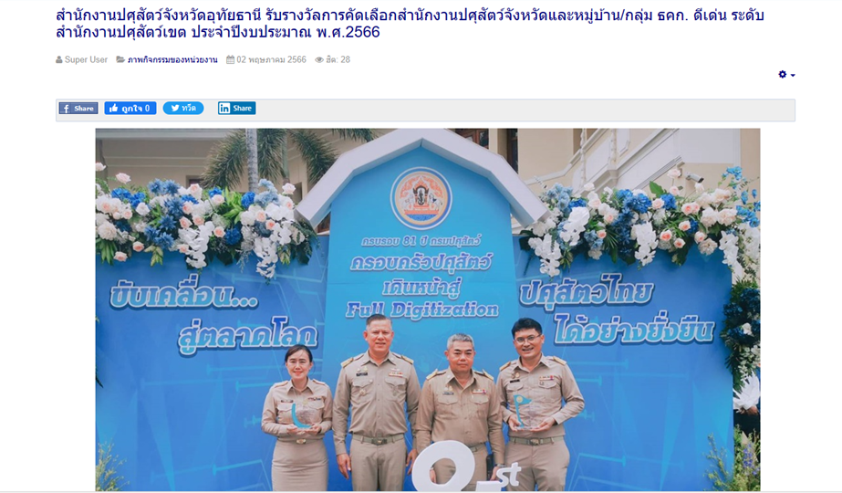
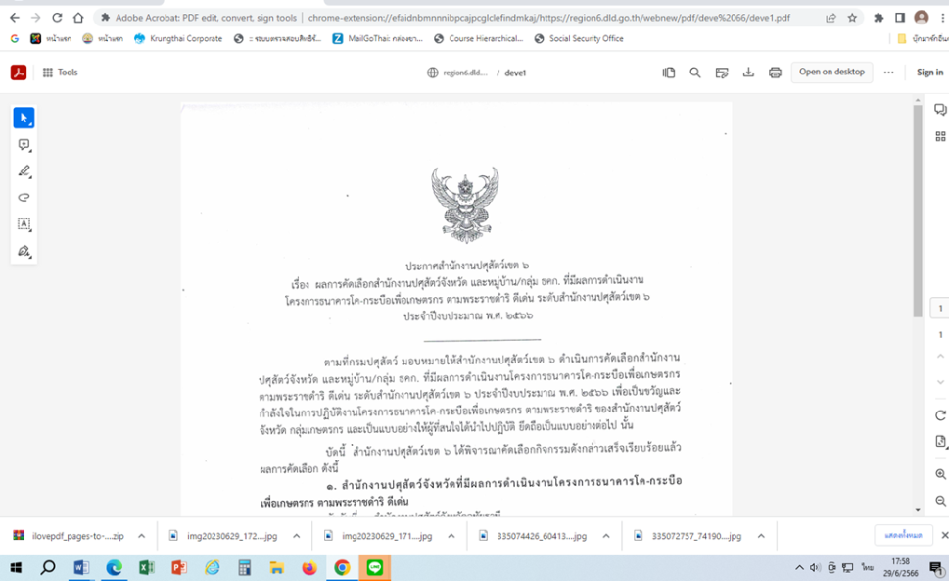
๖) องค์กรมีการยกย่อง เชิดชู บุคลากรและหน่วยงาน ที่มีคุณธรรมหรือทำความดีจนเป็นแบบอย่างได้ เพื่อส่งเสริมการดำเนินงานตามเป้าหมายของแผนการดำเนินงานที่กำหนดไว้ในข้อที่ 3 องค์กรมีการยกย่อง เชิดชู บุคลากรและหน่วยงาน ที่มีคุณธรรมหรือทำความดีจนเป็นแบบอย่างได้ เพื่อส่งเสริมการดำเนินงานตามเป้าหมายของแผนการดำเนินงานที่กำหนดไว้
หน่วยงานในพื้นที่สำนักงานปศุสัตว์เขต 6 ได้รางวัลการคัดเลือกหมู่บ้าน/กลุ่ม ธคก. ที่มีผลการดำเนินงานโครงการธนาคารโค-กระบือเพื่อเกษตรกร ตามพระราชดำริ ดีเด่น ระดับสำนักงานปศุสัตว์เขต 6 ประจำปีงบประมาณ พ.ศ. ๒๕๖6

Slide 15
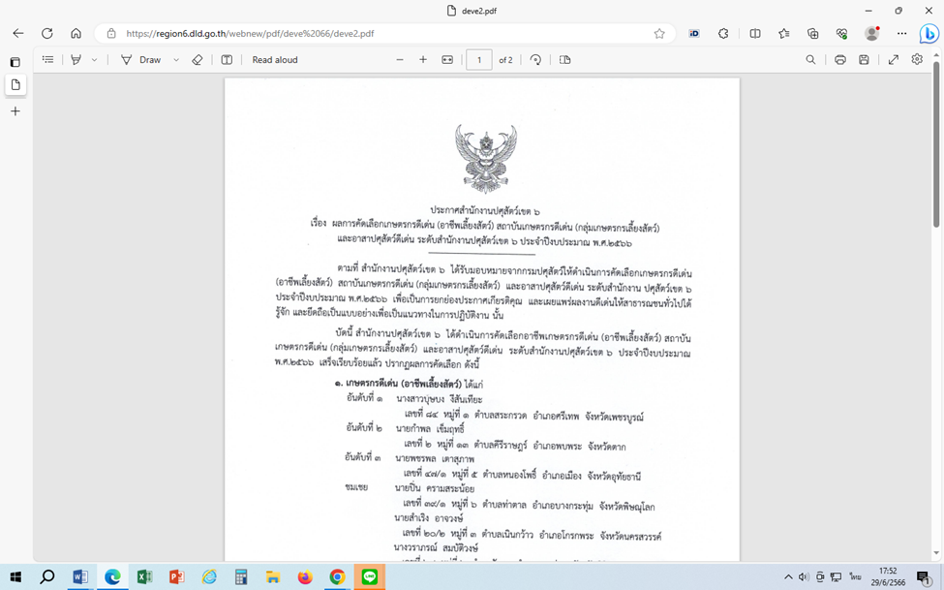
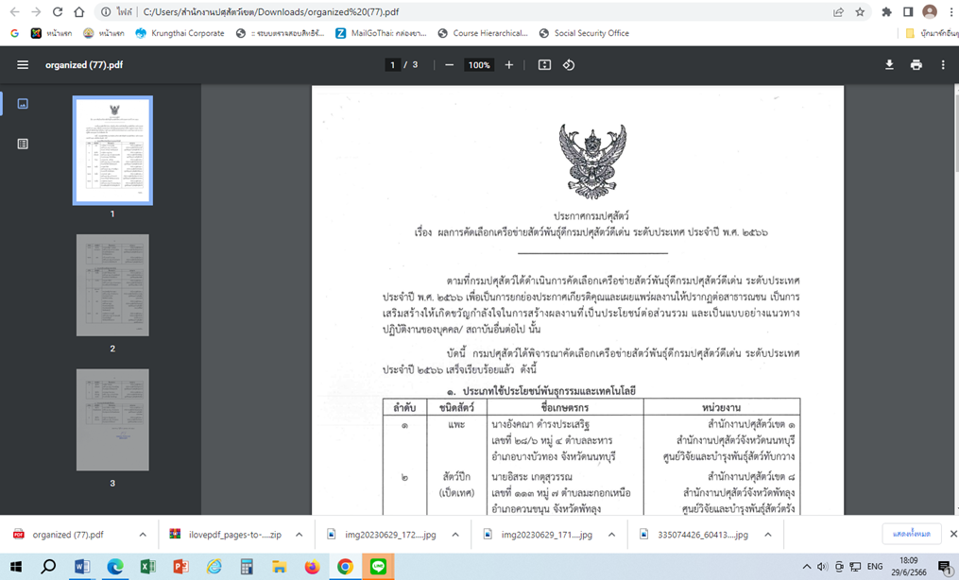
โครงการคัดเลือกเกษตรกรดีเด่น (อาชีพเลี้ยงสัตว์) สถาบันเกษตรกรดีเด่น (กลุ่มเกษตรกรเลี้ยงสัตว์) และสหกรณ์ดีเด่นแห่งชาติประจำปีงบประมาณ พ.ศ. 2566
- สำนักงานปศุสัตว์เขต 6 ได้รับเกียรติบัตร หน่วยงานที่มีผลงานดีเด่น กิจกรรมเครือข่ายสัตว์พันธุ์ดีกรมปศุสัตว์ดีเด่น ระดับประเทศ ประจำปี พ.ศ. 2566

Slide 16
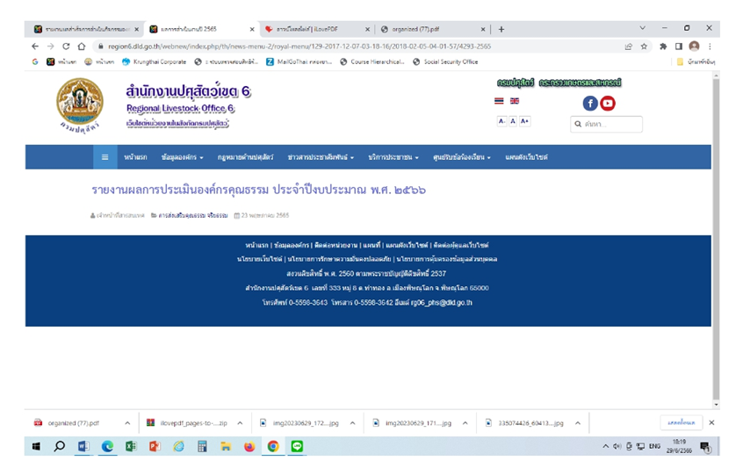
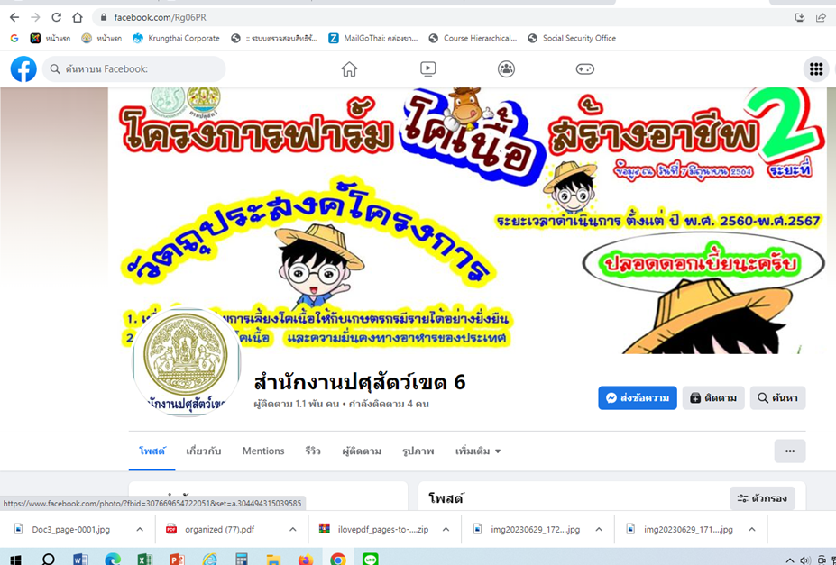
มีการประชาสัมพันธ์การประกาศยกย่อง ภายในองค์กร และผ่านช่องทางสื่อสารที่หลากหลาย
- ประชาสัมพันธ์ผ่านเว็บไซต์ สำนักงานปศุสัตว์เขต 6 https://region6.dld.go.th/webnew/index.php/th
- ประชาสัมพันธ์ผ่านสื่อสังคมออนไลน์
- แอพพลิเคชั่น Facebook สำนักงานปศุสัตว์เขต 6

Slide 17
๗) องค์กรมีผลสำเร็จของการดำเนินงานตามเป้าหมายของแผนการดำเนินงานที่กำหนดไว้ในข้อที่ 3 เพิ่มมากขึ้น องค์กรมีบรรยากาศหรือสภาพแวดล้อมที่เอื้อต่อการส่งเสริมคุณธรรม และบุคลากรมีพฤติกรรม เปลี่ยนแปลงในทางที่ดีขึ้น

Slide 18
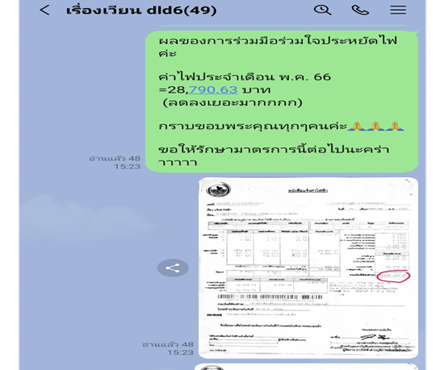
สำนักงานปศุสัตว์เขต 6 มีการดำเนินการตามแผนส่งเสริมคุณธรรม รอบ 6 เดือน คิดเป็นร้อยละ 90% ขึ้นไป -การดำเนินการตามมาตรการลดและคัดแยกขยะมูลฝอยของสำนักงานปศุสัตว์เขต 6 ซึ่งเปรียบเทียบแต่ละเดือน มีการลดการใช้ถุงพลาสติก และแก้วน้ำพลาสติก ปรากฏตามแบบการรายงานผลการดำเนินการตามมาตรการลด และคัดแยกขยะมูลฝอยในหน่วยงานกรมปศุสัตว์ - การดำเนินการตามโครงการลดการใช้ลังพลังงาน ซึ่งเปรียบเทียบแต่ละเดือน มีการดำเนินการตามแผนการลดการใช้พลังงานที่กำหนดไว้

Slide 19
๘) องค์กรมีการรวบรวมองค์ความรู้หรือผลสำเร็จการดำเนินกิจกรรมตามแผนการดำเนินงานที่กำหนดไว้ในข้อที่ 3 โดยจัดทำเป็นเอกสารและจัดทำสื่อในรูปแบบต่าง ๆ - หน่วยงานมีการรวบรวมผลการดำเนินตามแผนองค์กรคุณธรรมที่กำหนดไว้ เป็นรูปเล่มเอกสาร

Slide 20
- หน่วยงานมีการจัดทำสื่อในรูปแบบ คลิปวิดิโอ PowerPoint
และคลิปวีดิโอนำเสนอในรูปแบบ mp4

